Slide 1
Praxis-Theorie-Verknüpfung am Beispiel Basketball - Motivation
Zentrale Projektgruppe Sport
Tim Köhler

Slide 2
Praxis-Theorie-Verknüpfung
Ziel:
Kompetenzen aus den Inhaltsbereichen Spielen und Wissen vernetzt entwickeln
Themenbereich 4:
Gemeinsam Sport treiben - kooperieren und wettkämpfen
Notes:
Ausgangspunkt ist die Frage, wie Praxis und Theorie verknüpft werden kann (PTV)

Slide 3
Inhaltsbereich Laufen, Springen, Werfen
oder Bewegen an Geräten
Inhaltsbereich Wissen
oder Bewegen im Wasser
oder Tanzen, Gestalten, Darstellen
oder Spielen
Inhaltsbezogene Kompetenzen
Themenbereich 4:
Gemeinsam Sport treiben - kooperieren und wettkämpfen

Slide 4
Praxis-Theorie-Verknüpfung
Leitfrage
Wie muss für Sie ein Basketballspiel gestaltet sein, um es motivierend zu erleben?
Notes:
Ausgangspunkt ist die Frage, wie Praxis und Theorie verknüpft werden kann (PTV)

Slide 5
Praxis-Theorie-Verknüpfung
Leitfrage: Wie muss für Sie ein Basketballspiel gestaltet sein, um es motivierend zu erleben?
Zur Beantwortung benötigtes Wissen:
Motivbegriff
Klarheit über eigene Motivlage
Ablauf der Motivierung
Variablen zur Veränderung des Spielgeschehens und deren Auswirkungen
Wie können wir die Spiel- und Übungsprozess gestalten, um verschiedene Interessen zu berücksichtigen?
Notes:
Ausgangspunkt ist die Frage, wie Praxis und Theorie verknüpft werden kann (PTV)

Slide 6
Praxis-Theorie-Verknüpfung
Themenbereich
Gemeinsam Sport treiben - kooperieren und wettkämpfen
Praxis
Spielen [motorisch]
(2) individual-, gruppen- und mannschafts-taktisches Verhalten entwickeln und im reduzierten Zielspiel und im Zielspiel umsetzen
Theorie
Wissen
(25) den Unterschied zwischen Motiv, Motivierung und Motivation erläutern
(26) Motive und deren Bedeutung für das eigene sportliche Handeln reflektieren
Notes:
Sonderfall: Zu Motiv keine entsprechende kognitive Kompetenz im Inhaltsbereich Spielen

Slide 7
Praxis-Theorie-Verknüpfung
Themenbereich
Gemeinsam Sport treiben - kooperieren und wettkämpfen
Praxis
Basketball 3 : 3
Gruppentaktik Cut and Fill; Pick and Roll
Theorie
Wissen
(25) den Unterschied zwischen Motiv, Motivierung und Motivation erläutern
(26) Motive und deren Bedeutung für das Basketballspiel reflektieren

Slide 8
Praxis-Theorie-Verknüpfung
Themenbereich
Gemeinsam Sport treiben - kooperieren und wettkämpfen
Praxis
Basketball 3 : 3
Gruppentaktik Cut and Fill; Pick and Roll
Theorie
Wissen
(25) den Unterschied zwischen Motiv, Motivierung und Motivation erläutern
(26) Motive und deren Bedeutung für das Basketballspiel reflektieren

Slide 9
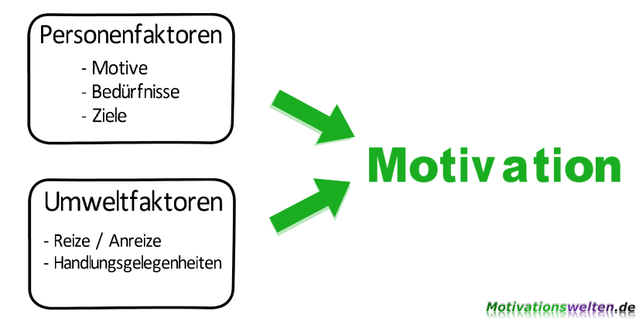
Praxis-Theorie-Verknüpfung
Quelle: https://www.motivationswelten.de/motivation

Slide 10
Praxis-Theorie-Verknüpfung

Slide 11
Praxis-Theorie-Verknüpfung
Verhalten
Person (Motive)
aktuelle Motivation
Situation (Anreize)

Slide 12
Übersicht - Verlauf des Unterrichtsvorhabens
1. DS | Theorie: Motive im Sport Praxis: Turnier im Kaiserspielmodus
2. DS | Praxis: Basketball 3 : 3 in homogenen Gruppen
3. DS | Theorie: Abgrenzung Motiv/Motivation und Ablauf der Motivierung Praxis: Basketball in heterogenen Gruppen
4. DS | Theorie: Zielbezüge von Sportmotiven Praxis: BB 3 : 3
… | Training zur Verbesserung der Individual- und der Teamleistung
… | Praxisnote
… | Klausur Motivation/Basketball

Slide 13
Übersicht - Verlauf des Unterrichtsvorhabens
1. DS | Theorie: Motive im Sport Praxis: Turnier im Kaiserspielmodus
2. DS | Praxis: Basketball 3 : 3 in homogenen Gruppen
3. DS | Theorie: Abgrenzung Motiv/Motivation und Ablauf der Motivierung Praxis: Basketball in heterogenen Gruppen
4. DS | Theorie: Zielbezüge von Sportmotiven Praxis: BB 3 : 3
… | Training zur Verbesserung der Individual- und der Teamleistung
… | Praxisnote
… | Klausur Motivation/Basketball

Slide 14
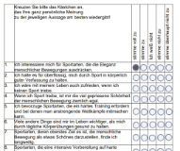
Motive im Sport Struktur 1. Doppelstunde
Welche Motive gibt es für euch persönlich zum Sport treiben?
→ Klassifizierung
Reflexion
Welche Motive wurden besonders berücksichtigt?
Vertiefende Hausaufgabe:
Fragebogen zur Motivation gegenüber dem Sporttreiben
Basketball 3 : 3 in einem Turnier im Kaiserspielmodus
Notes:
Motive z. B. Gesundheit, Teamplay, Fitness, Leistung = gewinnen wollen

Slide 15
Motive im Sport Vertiefende Hausaufgabe

Slide 16
Motive im Sport Vertiefende Hausaufgabe
Fragebogen zur Motivation gegenüber dem Sporttreiben mit freundlicher Genehmigung von Prof. Wydra
Quelle: https://www.sportpaedagogik-sb.de/pdf/atpad.pdf

Slide 17
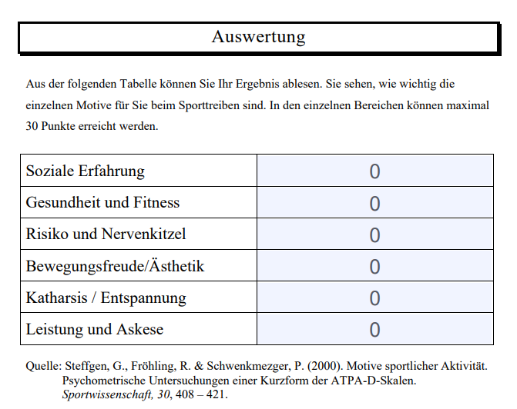
Motive im Sport Vertiefende Hausaufgabe
Fragebogen zur Motivation gegenüber dem Sporttreiben mit freundlicher Genehmigung von Prof. Wydra
Quelle: https://www.sportpaedagogik-sb.de/pdf/atpad.pdf

Slide 18
Motive im Sport Vertiefende Hausaufgabe

Slide 19
Motive im Sport Vertiefende Hausaufgabe Alternative

Slide 20
Übersicht - Verlauf des Unterrichtsvorhabens
1. DS | Theorie: Motive im Sport Praxis: Turnier im Kaiserspielmodus
2. DS | Praxis: Basketball 3 : 3 in homogenen Gruppen
3. DS | Theorie: Abgrenzung Motiv/Motivation und Ablauf der Motivierung Praxis: Basketball in heterogenen Gruppen
4. DS | Theorie: Zielbezüge von Sportmotiven Praxis: BB 3 : 3
… | Training zur Verbesserung der Individual- und der Teamleistung
… | Praxisnote
… | Klausur Motivation/Basketball

Slide 21
Motive im Sport Struktur 2. Doppelstunde
Auswertung der Hausaufgabe
Reflexion
Motivation?
Vorteile homogener Gruppen?
Hausaufgabe
Unterschied Motiv/Motivation
Positionswurf, Cut and Fill, Gruppentaktische Übungen
Kaiserspiel in homogenen Gruppen (per Team-shake)
Notes:
Welche Motive in dieser Gruppe vorherrschend?
Bsp. „Soziale Erfahrung“
-> Wie Spiel modifizieren, um dieses Motiv optimal zu bedienen?
-> z. B. faire Mannschaften für Spannung, Rollenzuweisung?
Hausaufgabe
Unterschied Motiv/Motivation; Ablauf der Motivierung Internetrecherche oder z. B. Gelbe Reihe Bewegungslehre S. 113

Slide 22
Übersicht - Verlauf des Unterrichtsvorhabens
1. DS | Theorie: Motive im Sport Praxis: Turnier im Kaiserspielmodus
2. DS | Praxis: Basketball 3 : 3 in homogenen Gruppen
3. DS | Theorie: Abgrenzung Motiv/Motivation und Ablauf der Motivierung Praxis: Basketball in heterogenen Gruppen
4. DS | Theorie: Zielbezüge von Sportmotiven Praxis: BB 3 : 3
… | Training zur Verbesserung der Individual- und der Teamleistung
… | Praxisnote
… | Klausur Motivation/Basketball

Slide 23
Motive im Sport Struktur 3. Doppelstunde
Sprungwurf, Pick and Roll, Gruppentaktische Übungen
Kaiserspiel in heterogenen Gruppen (per Team-shake)
Sicherung
Unterschied Motiv/Motivation
Reflexion
Motivation? Vergleich homogene vs. heterogene Gruppen
Welches Motiv jeweils vorherrschend?
Hausaufgabe Zielbezüge
Verhalten
Person (Motive)
aktuelle Motivation
Situation (Anreize)
Notes:
Hausaufgabe
Zielbezüge nach Gabler Internetrecherche oder z. B. Gelbe Reihe Bewegungslehre S. 113

Slide 24
Kontaktperson
Tim Köhler
Telefon 0761 201-7647
E-Mail tim.koehler@zsl-rsfr.de
Internet www.zsl-bw.de

